Slide 1
Linux网络编程
焦志民

Slide 2
Content
TCP/IP Review
Berkeley Socket Basics
System Calls and Routines
Network information
IO mode
Multi-client
Using inetd/xinetd
network debug tools

Slide 3
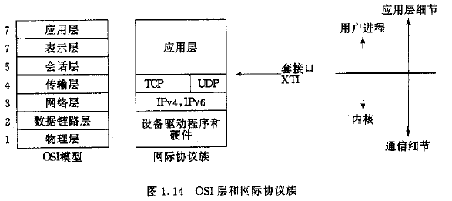
TCP/IP & OSI Model

Slide 4
TCP/IP 协议族简介
IPv4/IPv6
TCP
UDP
ARP---IP to MAC
RARP---MAC to IP
ICMP---Internet control message protocol
IGMP---Internet Group management protocol

Slide 5
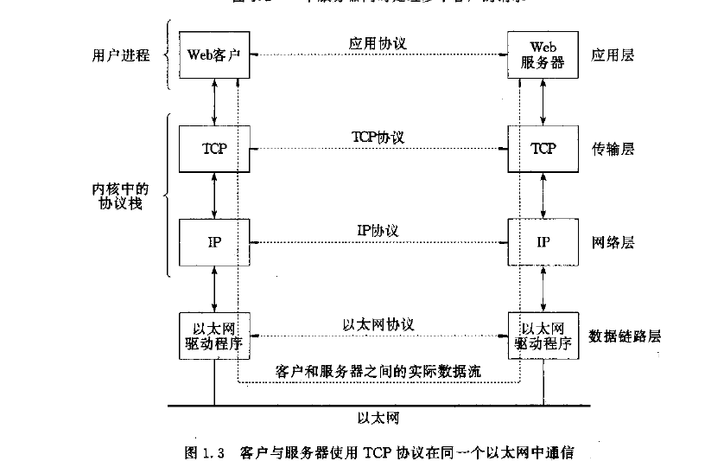
TCP/IP 应用模型

Slide 6
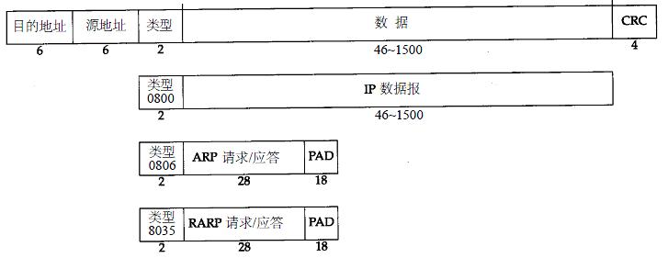
链路层简介
以太网数据链路格式

Slide 7
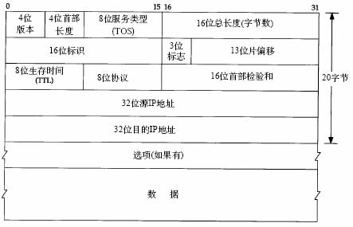
IP format

Slide 8
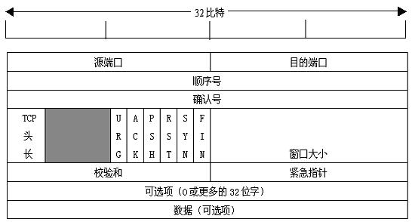
TCP format

Slide 9
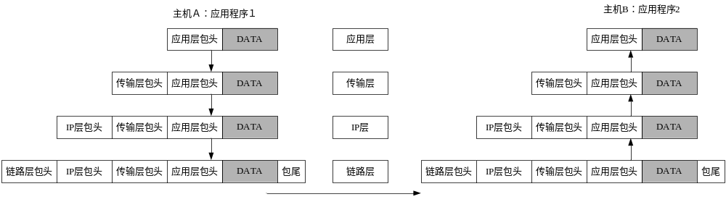
数据在协议栈上的封装

Slide 10
UDP/TCP 特性
UDP
  无连接
  不可靠
TCP
  面向连接
  可靠传输---实现机制？
  排序
  流量控制

Slide 11
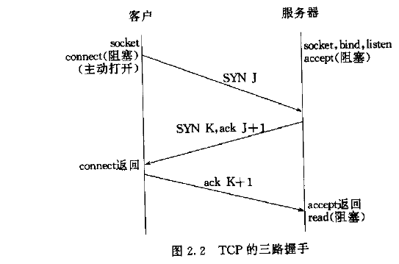
TCP连接建立
三路握手

Slide 12
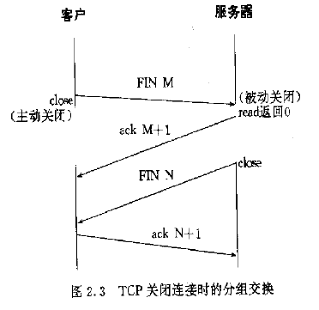
TCP连接终止
四个分节

Slide 13
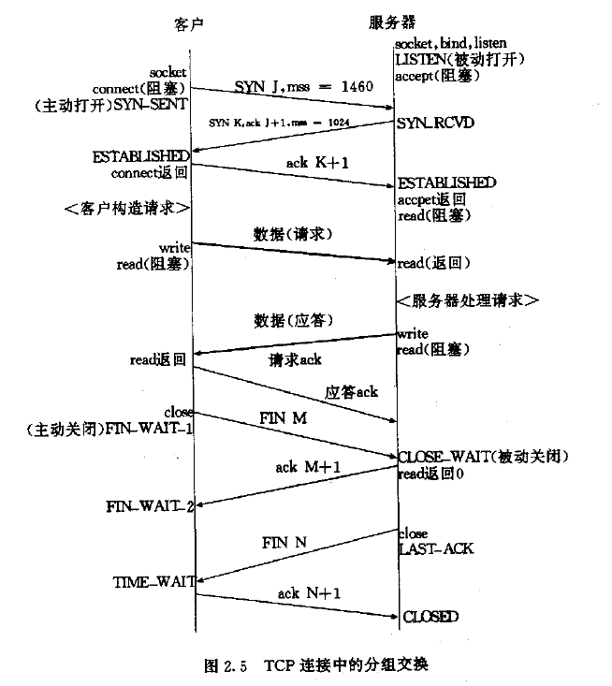
TCP数据分组交换

Slide 14
port
思考：
  对于一个服务器（硬件）来说，上面可以同时运行多个不同的服务进程，例如HTTP服务进程， ftp服务进程等。远程客户程序如何定位不同的服务？仅仅知道服务器的IP够吗？
端口划分
  Well-known ports （0-1023）
  Registered ports（1024-49151）
  Private ports （49152-65535）

Slide 15
Socket pair
对于TCP而言，是连接的两个端点的四元组
  Local ip, local port; remote ip, remote port
  唯一标志一个连接
  标志每个端点的两个值（ip&port）通常称为一个socket

Slide 16
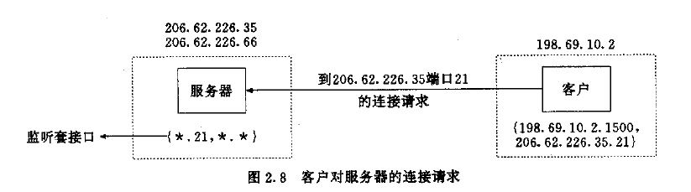
TCP 并发服务器

Slide 17
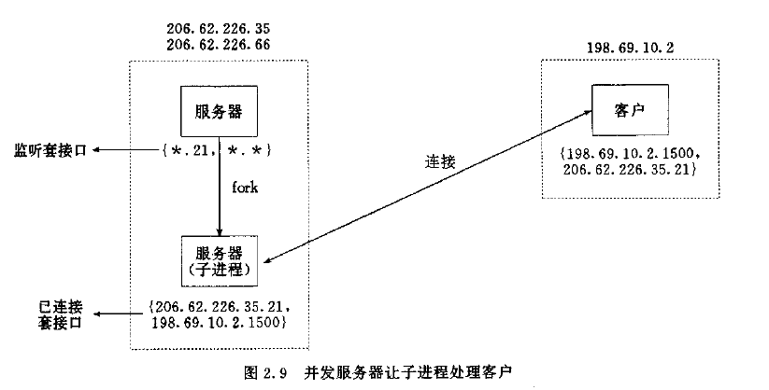
TCP 并发服务器

Slide 18
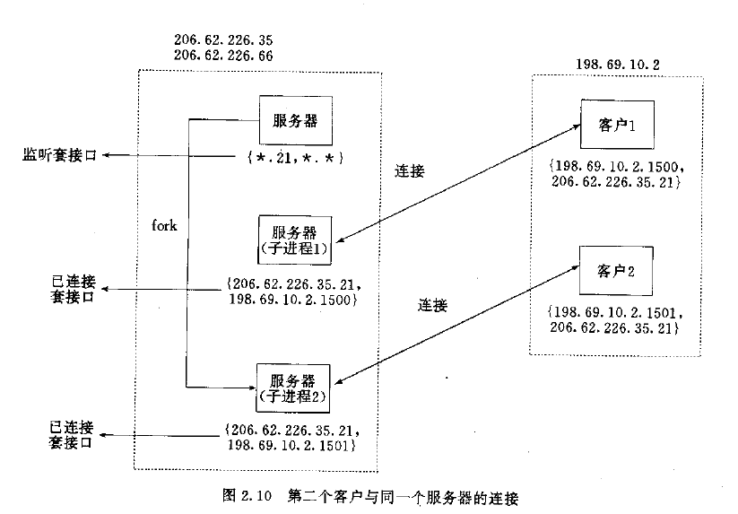
TCP 并发服务器

Slide 19
socket address
通用socket地址结构
socket函数总是使用指针来传递地址结构需要支持任何协议族的socket地址结构:
struct sockaddr{
uint8_t sa_len;
sa_family_t sa_family;
char sa_data[14];
}
int bind(int, sturct sockaddr* , socklen_t);

Slide 20
socket address
struct sockaddr_un{
sa_family_t sun_family;
char sun_path[];
}
struct sockaddr_in{
short int sin_family;
unsigned short int sin_port;
struct in_addr sin_addr;
}
struct in_addr {
unsigned long int s_addr;
}
Notes:
AF_UNIX套接字会关联到一个文件系统的路径名；
AF_INET套接字会关联到一个IP端口号。

Slide 21
Socket API
进程传递到内核
  bind, connect, sendto
内核传递到进程
  accept, recvfrom, getsocketname,getpeername

Slide 22
网络字节序
big endian
  低序字节存放在最高地址
little endian
  低序字节存放在最低地址
int n=0xabcd
  地址：0x1000 0x1001 0x1002 0x1003
  数据：0x0A 0x0B 0x0C 0x0D
  地址：0x1000 0x1001 0x1002 0x1003
  数据：0x0D 0x0C 0x0B 0x0A
网络字节序
  使用统一的字节顺序，避免兼容性问题

Slide 23
网络字节序
在主机字节序和网络字节序间转换
  #include <netinet/in.h>
  uint32_t htonl(uint32_t hostlong);
  uint16_t htons(uint16_t hostshort);
  uint32_t ntohl(uint32_t hostlong);
  uint16_t ntohs(uint16_t hostshort);
Notes:
这些函数将16位和32位整数在主机字节序和标准的网络字节序之间进行转换。函数名是与之对应的转换操作的简写形式。
例如：
”host to network, long”(htonl，长整数从主机字节序到网络字节序的转换)；
“host to network, short”(htons,短整数从主机字节序到网络字节序的转换)。
如果计算机本身的主机字节序和网络字节序相同，这些函数的内容实际上就是空操作。

Slide 24
网络地址转换函数
int inet_aton(const char *cp, struct in_addr *inp);
  将点分十进制的IP地址转换为地址结构in_addr值。
in_addr_t inet_addr(const char *cp);
  将点分十进制的IP地址转换为地址结构in_addr值。
in_addr_t inet_network(const char *cp);
  字符串地址的网络部分转为in_addr类型。
char* inet_ntoa(struct in_addr in);
  将in_addr结构地址转为字符串。
struct in_addr inet_makeaddr(int net, int host);
  将网络地址和主机地址合成为IP地址。
in_addr_t inet_lnaof(struct in_addr in);//获得地址的主机部分
In_addr_t inet_netof(struct in_addr in);//获得地址的网络部分

Slide 25
网络地址转换函数
Ipv6和ipv4地址都能转换：
inet_pton()函数和inet_ntop()函数是一套安全的协议无关的地址转换函数。
  int inet_pton(int af, const char *src, void *dst);
    将字符串类型的IP地址转换为二进制类型。af是协议族，src表示需要转换的字符串地址，在ipv4下，dst指向结构struct in_addr的指针。
  int inet_ntop(int af, const char *src, void *dst, socklen_t cnt);
    将二进制的网络IP地址转换为字符串。 af是协议族，dst表示需要转换的字符串地址，在ipv4下，src指向结构struct in_addr的指针。dst指向保存结果的缓冲区，cnt表示缓冲区的大小。
Notes:
inet_pton()函数和inet_ntop()函数是一套安全的协议无关的地址转换函数。
安全是相对于inet_aton函数的不可重入性来说，者两个函数都是可以重入的。

Slide 26
bind
int bind(int sockfd, struct sockaddr *my_addr, socklen_t addrlen);
给socket分配一个本地协议地址，对于TCP/IP协议族来说，要分配一个IPV4/IPV6地址以及一个端口号（port)。
对于TCP而言可以指定一个端口号，一个IP号，两者都制定，或者一个也不指定
  服务器：绑定well-known 端口号， 客户端可以由内核选择一个临时port
  可以绑定一个IP到socket，但IP地址必须是主机的一个接口；对于服务器，只能接收那些目的地为此IP的数据包；对于client，为发送出去的包指定了源IP
  一般TCP client可以不用绑定IP，由内核选择
  TCP 服务器如果不绑定IP到socket，那么内核就把tcp client的SYNC分组的目的IP作为服务器的源IP
  对于由内核指定的ip/port，如何获得？
  int getsockname(int sockfd, struct sockaddr* addr, socklen_t *alenp)

Slide 27
bind
指定任意端口
  ser_addr.sin_port = htons(0);
  内核选择一个端口
指定任意IP
  ser_addr.sin_addr = htonl(INADDR_ANY)
  server: 所有IP
  client：内核选择一个IP

Slide 28
socket
  int socket(int domain, int type, int protocol);
  创建的套接字是一条通信线路的一个端点。
  domain参数指定协议族。
    AF_UNIX(PF_LOCAL), PF_INET, PF_INET6, PF_IPX ...
  type指定套接字的通信特性：
    SOCK_STREAM, SOCK_DGRAM, SOCK_RAW
  protocol指定使用的协议。
    通常为0 (default).

Slide 29
close & shutdown
close
  int close(int sockfd);
shutdown
  int shutdown(int sockfd, int how);
  how: SHUT_RD, SHUT_WR, SHUT_RDWR
  howto=0 这个时候系统会关闭读通道，但是可以继续往socket描述符中写。
  howto=1 关闭写通道，和上面相反，此时只可以读。
  howto=2 关闭读写通道，和close一样，在多进程程序里，当几个子进程共享一个套接字时，如果使用shutdown，那么所有的子进程都将不能操作，这时只能使用close()函数来关闭子进程的套接字描述符。
shutdown直接对TCP连接进行操作，close只是对套接字描述符操作。

Slide 30
connect
客户端向服务器发起一个连接
  int connect(int sockfd, struct sockaddr *servaddr, int addrlen);
主动的socket
servaddr是事先填写好的结构，Server的IP和端口都在该数据结构中指定。
返回值
  超时(75s内SYNC无应答）：ETIMEOUT
  SYNC的应答为RST：ECONNREFUSED
  目的不可达ICMP error：EHOSTUNREACH

Slide 31
listen
listen: 监听套接字上的连接。
  int listen(int s, int backlog);
  被动倾听的socket
  需要在此前调用bind()函数，否则由系统指定一个随机的端口
  仅被服务器调用
连接队列
  Socket维护两个队列：已完成连接/未完成连接
  一个新的Client的连接请求先被放在未完成连接队列中
  完成3路握手后进入已完成连接队列中，当程序调用accept函数时，将已完成连接队列的第一个条目返回给进程
  backlog指的就是接收队列的长度，亦即Server程序调用accept函数之前最大允许的连接请求数，多余的连接请求将被拒绝
Notes:
为了能够在套接字上接受进入的连接，服务器程序必须创建一个队列来保存未处理的请求，listen调用完成此工作。
Backlog常用的参数为5，等待处理的进入连接的个数不能超过此数字。

Slide 32
accept
accept()函数将响应连接请求，建立连接
  int accept(int sockfd,struct sockaddr *addr,int *addrlen);
  TCP 服务器调用，返回已完成队列头
  accept缺省是阻塞函数，阻塞直到有连接请求
  sockfd: 被动(倾听)的socket描述符
  如果成功，返回一个新的socket描述符(connected socket descriptor)来描述该连接。这个连接用来与特定的Client交换信息
  addr将在函数调用后被填入连接对方的地址信息，如对方的IP、端口等。

Slide 33
send/recv
send/recv: 面向连接
  int send(int s, const void *msg, size_t len, int flag);
  int recv(int s, void *buf, size_t len, int flag);

Slide 34
sendto/recvfrom
sendto/recvfrom
  int sendto(int s, const void *msg, size_t len, int flags, const struct sockaddr *to, socketlen_t tolen);
  int recvfrom(int s, void *buf, size_t len, int flags, struct sockaddr *from, socklen_t *fromlen);

Slide 35
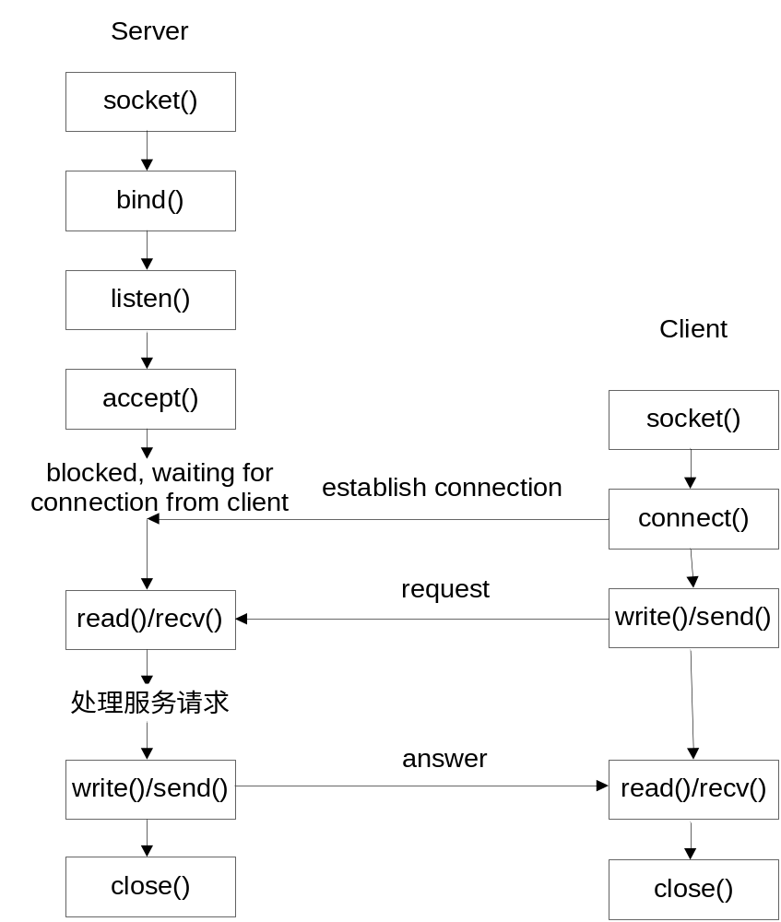
TCP服务器-客户端

Slide 36
Server程序的作用
程序初始化
持续监听一个固定的端口
收到Client的连接后建立一个socket连接
与Client进行通信和信息处理
  接收Client通过socket连接发送来的数据，进行相应处理并返回处理结果，如BBS Server
  通过socket连接向Client发送信息，
  如Time Server
通信结束后中断与Client的连接

Slide 37
Client程序的作用
程序初始化
连接到某个Server上，建立socket连接
与Server进行通信和信息处理
  接收Server通过socket连接发送来的数据，进行相应处理
  通过socket连接向Server发送请求信息
通信结束后中断与Server的连接

Slide 38
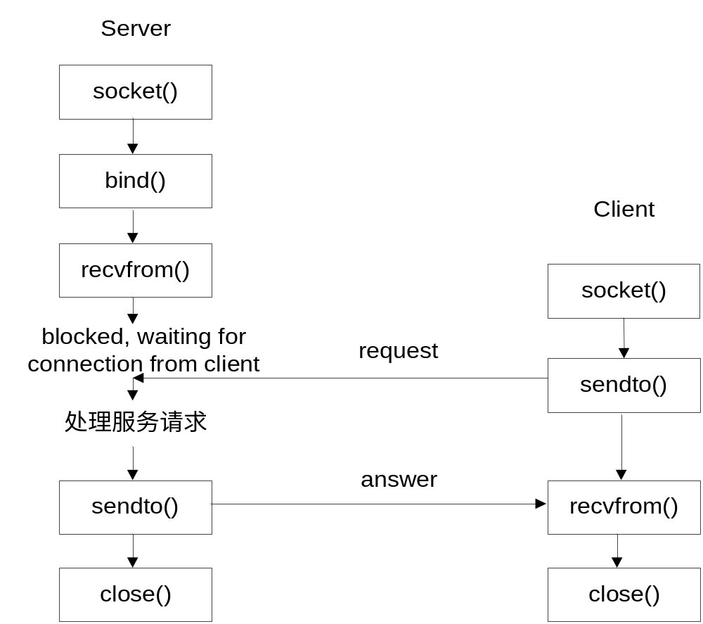
UDP服务器-客户端

Slide 39
UDP编程的适用范围
部分满足以下几点要求时，应该用UDP
  面向数据报
  网络数据大多为短消息
  拥有大量Client
  对数据安全性无特殊要求
  网络负担非常重，但对响应速度要求高
例子：ICQ、视频点播、多播

Slide 40
使用UDP必须解决的问题
容忍包乱序或丢失
  对数据包编号；如果发现包丢失，要求重传；
  识别重复包

Slide 41
具体编程时的区别
socket()的参数不同
UDP Server不需要调用listen和accept
UDP收发数据用sendto/recvfrom函数
TCP：地址信息在connect/accept时确定
UDP：在sendto/recvfrom函数中每次均需指定地址信息
UDP：shutdown函数无效

Slide 42
Network information
IP地址和域名
服务名称和端口号

Slide 43
IP地址和域名
文件：
  /etc/resolv.conf, /etc/hosts
函数：
  #include <netdb.h>
  struct hostent *gethostbyname(const char *name);
  struct hostent *gethostbyaddr(const char *addr, size_t len, int type);
结构体hostent：
  struct hostent {
  char *h_name; /* official name of host */
  char **h_aliases; /* alias list */
  int h_addrtype; /* host address type */
  int h_length; /* length of address */
  char **h_addrlist; /* list of addresses */
  };

Slide 44
服务名称和端口号
文件:
  /etc/services
函数:
  #include <netdb.h>
  struct servent *getservbyname(const char *name, const char *proto);
  struct servent *getservbyport(int port, const char *proto);
结构体servent：
  struct servent {
  char *s_name; /* official service name */
  char **s_aliases; /* alias list */
  int s_port; /* port number */
  char *s_proto; /* protocol to use */
  };

Slide 45
socket属性控制
设置选项
  int setsockopt(int sockfd, int level, int option, const void* val, socklen_t len)
  通用选项
  socket层管理选项
  特定协议的选项
  level: 标志选项应用的协议
    SOL_SOCKET
    IPPROTO_TCP, IPPROTO_IP
  option： 具体的选项
获取选项
  int getsockopt(int sockfd, int level, int option, const void* val, socklen_t* len)

Slide 46
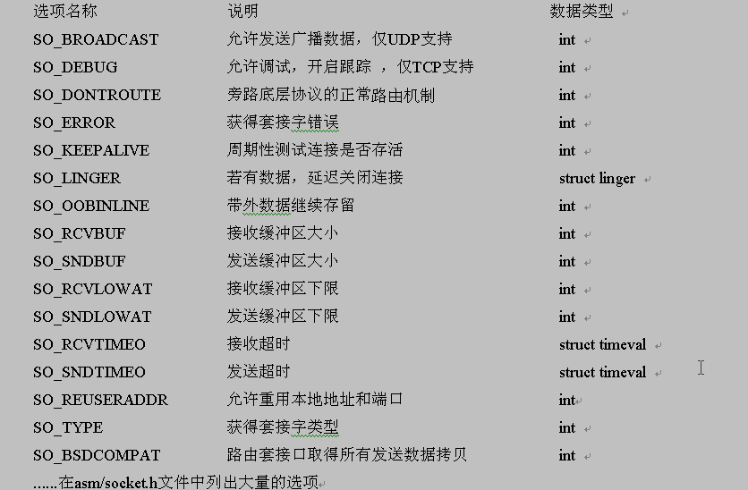
SOL_SOCKET options

Slide 47
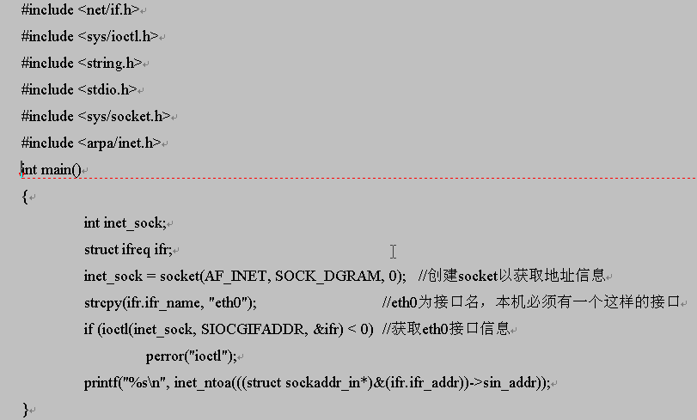
ioctl控制socket
ioctl获取本地IP地址

Slide 48
ioctl控制socket
命令选项 | 说明
SIOCGIFCONF | 获取网络接口配置情况
SIOCGIFADDR | 获取本地IP地址
SIOCGIFDSTADDR | 获取目的IP地址
SIOCGIFBRDADDR | 获取广播地址
SIOCGIFNETMASK | 获取子网掩码
SIOCSIFADDR | 设置本地IP地址
SIOCSIFDSTADDR | 设置目的IP地址
SIOCSIFBRDADDR | 设置广播IP地址
SIOCSIFNETMASK | 设置子网掩码

Slide 49
ioctl控制socket
命令选项 | 说明
SIOCGIFMETRIC | 获取METRIC，返回值在ifr_metric中。
SIOCGIFMTU | 获取MTU，返回值在ifr_mtu中。
SIOCGIFHWADDR | 获取MAC地址，返回值在ifr_hwaddr.sa_data中，6字节。
SIOCGIFINDEX | 获取网络接口的序列号，返回值在ifr_ifindex中。
SIOCGIFTXQLEN | 获取发送缓冲区长度，返回值在ifr_qlen中。
SIOCGIFFLAGS | 获取标志，返回值在ifr_flags中。
SIOCGIFFMAP | 获取网卡的映射情况，返回值在结构ifr_map中。
SIOCGIFNAME | 获取网络接口的名称，需要设置接口struct_ifreq的ifr_ifrindex变量指明获得那个网络接口的名称，返回值在ifr_name中。

Slide 50
ioctl控制socket
命令选项 | 说明
SIOCSIFMETRIC | 设置METRIC，设置参数ifr_metric。
SIOCSIFMTU | 设置MTU，设置参数ifr_mtu。
SIOCSIFHWADDR | 设置MAC地址，设置参数ifr_hwaddr.sa_data。
SIOCSIFFLAGS | 设置标志，设置参数ifr_flags。
SIOCSIFTXQLEN | 设置传输队列长度，设置参数ifr_qlen。
SIOCSIFFMAP | 设置网卡的映射情况，设置参数ifr_map。
SIOCSIFNAME | 设置网络接口的名称，需要设置接口struct_ifreq的ifr_ifrindex变量指明设置那个网络接口的名称。

Slide 51
I/O 模型
阻塞I/O
  default
非阻塞I/O
I/O复用
信号驱动I/O
异步I/O

Slide 52
阻塞I/O & 非阻塞I/O
阻塞
  如果没有数据可操作，该函数调用将阻塞，导致对应进程暂停执行，当有数据继续执行并返回。
  默认read/write函数，以及recv/send函数采用阻塞方式
非阻塞
  需要进程立即返回，则需要设置为非阻塞方式，即如果没有数据可接收就立即返回-1表示接收失败，并修改系统全局变量errno
  socket读写，以非阻塞方式调用recv()函数返回时，没有数据可读，将修改errno变量的值为“EAGAIN”，表示recv读数据时，对方没有发送数据过来

Slide 53
非阻塞I/O
阻塞与非阻塞方式的比较
  errno – EWOULDBLOCK/EAGAIN
非阻塞的实现
  int flags;
  if ( (flags=fcntl(sock_fd, F_GETFL, 0)) < 0)
  err_sys();
  flags |= O_NONBLOCK;
  if ( fcntl(sock_fd, F_SETFL, flags) < 0)
  err_sys();

Slide 54
I/O复用
socket设置为非阻塞后,如何读取socket里面的数据呢?
select/poll
基本思想：
  先构造一张有关描述符的表，然后调用一个函数(如select)，该函数到这些描述符中的一个已准备好进行I/O时才返回，返回时告诉进程哪个描述符已准备好进行I/O.

Slide 55
select
select提供轮循等待的方式从多个文件描述符中获取状态发变后的消息
  int select(int nfds, fd_set* readfds, fd_set* writefds, fd_set* errorfds, struct timeval* timeout)
  第1个参数指定要检测的文件描述符的范围。测试范围在0到nfds−1之间的文件描述符（nfds=这些文件描述符中的最大值+1）。
  第2、3、4三个参数类型都是fd_set *。这三个参数都是文件描述符的集合。
    readfds包含所有因状态变成可读而触发select()函数返回的文件描述符；
    writefds包含所有因状态变成可写而触发select()函数返回的文件描述符；
    errorfds包含所有因状态发生特殊异常（例如带外数据到来）而触发select()函数返回的文件描述符。

Slide 56
select
文件描述符集合
  FD_ZERO(fd_set *set);
  FD_SET(int fd, fd_set *set);
  FD_CLR(int fd, fd_set *set);
  FD_ISSET(int fd, fd_set *set);

Slide 57
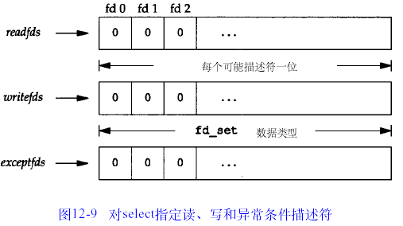

Slide 58
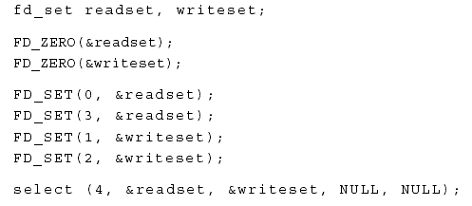
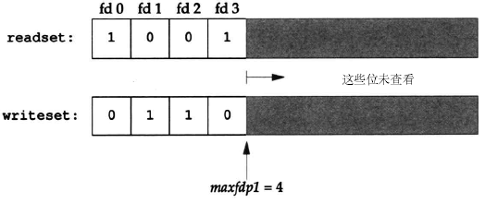

Slide 59

select
第三个参数表示超时时间
  两个值为0，立即返回
  NULL，永不超时

Slide 60
select
返回值:
  如果函数执行错误，将返回-1；
  如果因超时而返回，即在timeout所描述的时间范围内没有任何描述符出现异常，则返回0；
  如果因一个或多个文件描述符可读/可写/异常而返回，其返回值为产生状态变化的文件描述符数，并在相应文件描述符集合中清除未产生变化的文件描述符记录，因此，返回后可以根据文件描述符集合的记录查找出是哪一个文件描述符返回。

Slide 61
poll
功能和select类似
  int poll(struct pollfd* fds, nfds_t nfds, int timeout)
  man poll

Slide 62
信号驱动I/O &异步I/O
信号驱动I/O在进程开始的时候注册一个信号处理的回调函数，数据到来时，利用注册的回调函数利用recvfrom接收。
异步I/O跟信号驱动I/O相似，区别在于信号驱动I/O在数据到来时使用喜好通知注册的信号处理函数，而异步I/O则在数据复制完成后才发送信号通知注册的信号处理函数。

Slide 63
信号驱动I/O
用于接收紧急数据
  带外数据(MSG_OOB), SIGURG
  SIGIO
如何变更为signal-driven IO
  建立socket拥有者关系，信号可以发送到适合的进程
    fcntl(conn_fd, F_SETOWN, getpid());
  通知socket当io操作不会阻塞时发送信号告知
    fcntl(conn_fd, F_SETFL, flags| O_ASYNC);
  设置SIGIO处理程序（sigaction)

Slide 64
信号驱动I/O
UDP
  套接字收到了一个数据报的数据包。
  套接字发生了异步错误
TCP: SIGIO信号发生的几率高， SIGIO 信号不能告诉究竟发生了什么事情。在TCP连接中， SIGIO信号将会在这个时候产生：
  在一个监听某个端口的套接字上成功的建立了一个新连接。
  套接字的某一个通道（发送通道或是接收通道）被关闭。
  套接字接收到新数据
  套接字将数据发送出去
  发生了一个异步I/O 的错误

Slide 65
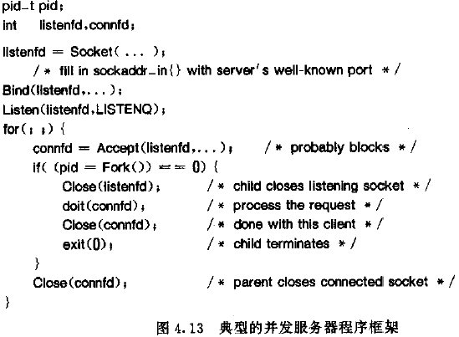
Multi-process server
Notes:
提出问题：server进程创建子进程对客户服务，但并不等待子进程的完成和结束。可能出现什么情况？

Slide 66
multi-process server
注意信号的处理
  SIGCHLD
    子进程退出，需要处理，避免大量的僵尸进程
  SIGPIPE
    在给某个接受到RST的socket进行写操作时引发SIGPIPE,同时返回EPIPE
    默认操作是结束当前进程

Slide 67
inetd/xinetd
inetd/xinetd:
  Internet service daemon (also referred as super-server).
  /etc/inetd.conf or /etc/xinetd.conf
  实现大部分启动工作，避免每个服务进程都需要deamon
  单个进程服务多个请求

Slide 68
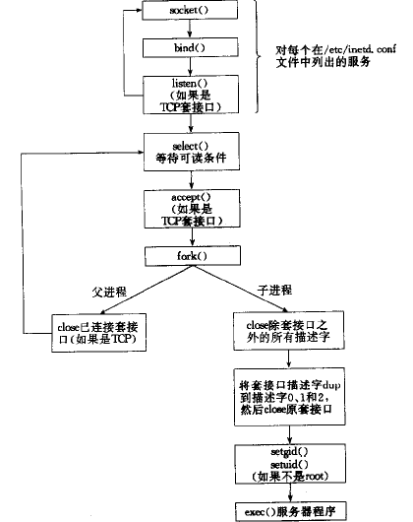

Slide 69
xinetd启动服务的过程
xinetd启动时读取/etc/xinetd目录中的文件(早期版本为/etc/inetd文件)，根据其中的内容给所有允许启动的服务创建一个指定类型的套接口，并将套接口放入select()中的描述符集合中。
对每个套接口绑定bind()，所用的端口号和其它参数来自/etc/xinetd目录下每个服务的配置文件。
如果是TCP套接口就调用函数listen()，等待用户连接。如果是UDP套接口，就不需调用此函数。
所有套接口建立后，调用函数select()检查哪些套接口是准备好的。
若select()返回TCP套接口，就调用accept()接收这个连接。如果为UDP，就不需调用此函数。

Slide 70
xinetd启动服务的过程
xinetd调用fork()创建子进程，由子进程处理连接请求。
  子进程关闭所有其它描述符，只剩下套接口描述符。这个套接口描述符对于TCP是accept()返回的套接口，对于UDP为最初建立的套接口。然后子进程连续三次dup()函数，将套接口描述符复制到0、1和2，它们分别对应标准输入、标准输出和标准错误输出，并关闭套接口描述符。
  子进程查看/etc/xinetd下文件中的用户，如果不是root用户，就用调用命令setuid和setgid将用户ID和组ID改成文件中指定的用户。
对于TCP套接口，与用户交流结束后父进程需要关闭已连接套接口。父进程重新处于select()状态，等待下一个可读的套接口。
最后调用配置文件中指定的外部服务程序，外部程序启动后就可与用户进行信息传递了。

Slide 71
network debug
tcpdump
  tcpdump工具打印指定网络接口中与表达式expression匹配的报头信息。tcpdump采用命令行方式，它的命令格式为：

Slide 72
network debug
wireshark
  windows下协议分析工具
  可以分析tcpdump的数据包，诊断数据包的状态

Slide 73
network debug
netstat工具使用
  netstat命令用来显示活动的TCP连接、计算机侦听的端口、以太网统计信息、IP路由表、IPv4统计信息（对于IP、ICMP、TCP和UDP协议）以及IPv6统计信息（对于IPv6、ICMPv6、通过IPv6的TCP以及通过IPv6的UDP协议）。
  netstat [-a] [-e] [-n] [-o] [-p Protocol] [-r] [-s] [Interval]
  使用时如果不带参数，netstat显示活动的TCP连接。
  netstat -p –tcp
  netstat –tnlp (ip 连接）

Slide 74
谢谢！

